Slide 1
Магия Redis: погружение в высокоскопроизводительные базы данных
Notes:
<номер>

Slide 2

О спикере
Сидоркин Алексей
архитектор
В ИТ-холдинге Т1 с 2019 года, 9+ лет в разработке
Проекты
CRM банка Зенит
ERP компании «Моё Дело»
CRM Национальное Рейтинговое Агентство
НОТА ЮНИОН (группа продуктов HR Tech)

Slide 3

Масштабируемость и надёжность
Типовые сценарии Использования
Модули Redis и их возможности
Redis JSON + Redis Search
Redis Graph + Redis TimeSeries
Выводы
Notes:
<номер>

Slide 4
Типовые сценарии
Redis — высокоскоростная база данных, которая хранит данные в памяти, что обеспечивает невероятную скорость обработки запросов. Она идеально подходит для приложений, требующих высокой производительности и масштабируемости
Notes:
Redis (Remote Dictionary Server) - это система управления базами данных, используемая в качестве распределенной базы данных ключ-значение в памяти, кэша и брокера сообщений. Она также может обеспечивать долговечность данных по желанию. Благодаря хранению всех данных в памяти и своей архитектуре, Redis обеспечивает операции чтения с низкой задержкой.
Redis поддерживает различные типы данных, включая строки, списки, множества, хэши, сортированные множества с упорядоченными элементами и гиперлоги. Он также имеет возможности репликации данных и обеспечения отказоустойчивости с помощью Redis Sentinel 1.
Amazon ElastiCache предоставляет полностью управляемую службу, совместимую с Redis OSS и Memcached, обеспечивая оптимизированную для современных приложений производительность в реальном времени с высокой доступностью.
Redis также поддерживает множество языков программирования, включая Python, Golang, C, Java, Ruby, Perl, PHP и JavaScript 2.
В целом, Redis представляет собой мощный инструмент для управления данными в памяти, кэширования и обмена сообщениями, обеспечивая высокую производительность и надежность.

Slide 5



Масштабируемость и надёжность
Топологии развёртывания
Одиночный Узел
Redis sentinel
Redis cluster

Slide 6




Масштабируемость и надёжность
Топологии развёртывания
Redis Slave
Redis Master
Sentinel
Sentinel
Sentinel

Slide 7

Масштабируемость и надёжность
Топологии развёртывания
Redis Cluster
репликация
Клиенты
М1
ПУ1
Клиенты
М2
ПУ2
М3
ПУ3
чтение / запись
gossip
чтение

Slide 8
Масштабируемость и надёжность
Топологии развёртывания
Features | Redis Sentinel | Redis Cluster | Comments
Multiple Logical Databases | ✓ | ✗ | Redis standard with Sentinel can offer 16 databases
Strong Consistency | ✗ | ✗ | Both have a short interval where writes can be lost
Horizontal Scaling | ✗ | ✓ | Up to 1000 nodes, it scales linearly
Replication | ✓ | ✓ | Both async
Sharding Capabilities | ✗ | ✓ | Using hash slots
Failover | ✓ | ✓ | Depending on the replicas setup
Notification API | ✓ | ✗ | Sentinel offers an API to system admins
Multi-key operations | ✓ | ✗ | For Redis Cluster, only if all keys belong to the same node
Use replica to scale reads | ✓ | ✓
Publish/Subscribe | ✓ | ✓ | Redis cluster has some extra capabilities

Slide 9

Масштабируемость и надёжность
Персистентность
1. Cache operation
2. Execute cmd
AOF
(Append-Only File)
AOF file on Disk
RAM
3. Record command on disk

Slide 10

Масштабируемость и надёжность
Персистентность
Cache operation
5. copy to disk
RDF file on Disk
RDB
(Redis DB)
data
3. copy on write
data copy
4. modify copy
2. modify
main thread
1. fork
bgsave subprocess

Slide 11

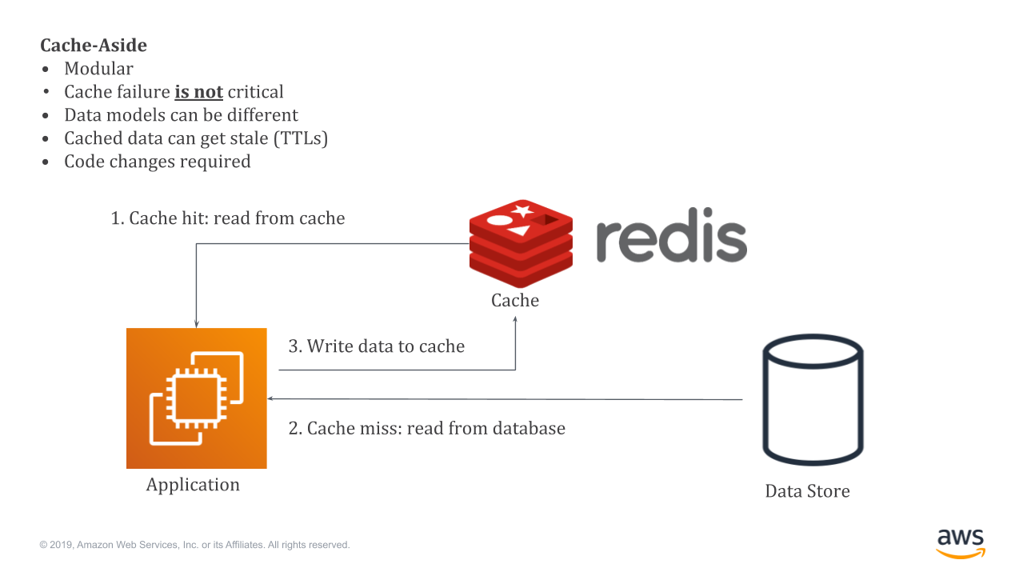
Типовые сценарии
Cache

Slide 12


Типовые сценарии
Session Storage
Client
Session ID
API Gateway
User Servise
Shopping Cart Servise
Session Store
Session 1
Session 2
Session 3

Slide 13
Типовые сценарии
Distributed lock
Servise 1
Shared resource
Distributed lock
Servise 2

Slide 14
Типовые сценарии
Distributed lock
User
Rate limiter
allowed_rate_limit = 100
Database
x rate limit
Redis
Server

Slide 15

Типовые сценарии
Leaderboard
Топ-спикеры
scope | member
55 | user10
53 | user100
51 | user150

Slide 16
Типовые сценарии
Message Queue
Redis Stream
Consume
pending_ids[]
Consumer Group
Consumer Group
last_delivered_id
last_delivered_id
Consume
pending_ids[]
ID 1
ID 2
ID 3
ID 4
ID 5
ID 6
ID 7
ID 8
ID 9
ID 10
ID 11
…
Consumer Group
Massage Commit
last_delivered_id

Slide 17
Типовые сценарии
Message Queue
Consumer group
xgroup
create
Publisher
xadd
Stream
Consumer group
xreadgroup
Clients
xgroup
create
xack
Consumer group

Slide 18
Типовые сценарии
pub/sub
Subscriber
Hello World!
Subscriber
Subscribe
Subscribe
Subscriber
Hello World!
Hello World!
Subscribe
Hello World!
Subscriber

Slide 19
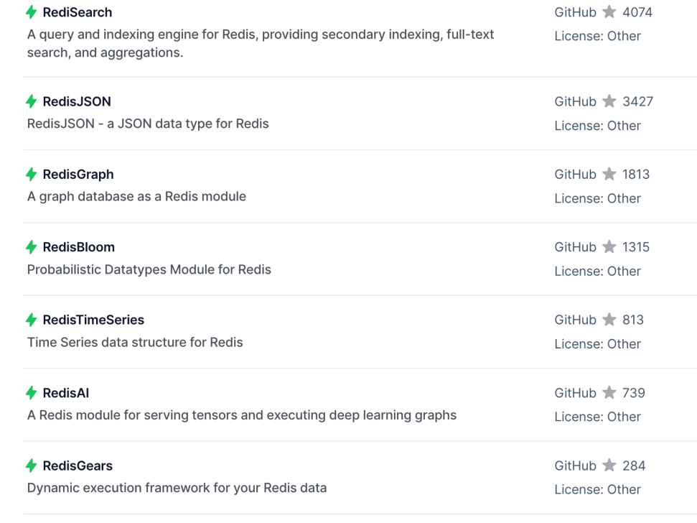
Модули Redis и их возможности

Slide 20
Модули Redis и их возможности
Модуль Redis JSON предоставляет поддержку для работы с JSON в Redis
Хранение, обновление и извлечение JSON-значений
Поддержка JSON Path
Атомарное обновление значений в JSON-документе

Slide 21

Модули Redis и их возможности
Redis JSON
JSON.SET user:1 $ '{"id": 1, "firstname": "Alex", "lastname": "Sidorkin", "age": 35, "address": { "id": 1, "city": "Moscow" }}'
127.0.0.1:6379> JSON.GET user:1
" { \ " " : I, \ " firstname\ " : \ " Alex\ " , \ " lastname\ : \ " Kin\ " , \ age\ : 30, \ " address\ : { \ " " :I, \ city\ " : \ "Moscow\ "
127.0.0.1:6379> JSON.GET user:1 address
" { \ " id\ " : 1, \ " city\ ”:Moscow\ ”} ”
127.0.0.1:6379> JSON.GET user:1 address.city
"\ ”Moscow\ ” ”
127.0.0.1:6379> JSON.GET user:1
" { \ " " : I, \ " firstname\ " : \ " Alex\ " , \ " lastname\ : \ " Kin\ " , \ age\ : 30, \ " address\ : { \ " " :I, \ city\ " : \ "Moscow\ "
127.0.0.1:6379> JSON.GET user:1 age 34
OK
127.0.0.1:6379> JSON.GET user:1 address.city "\ ”Spb\ ” ”
OK
127.0.0.1:6379> JSON.GET user:1
\ " firstname\ : \ "Alex \ , \ " lastname\ " : \ " Kin\ " , \ " age\ : 34, \ " address\ " : { \ " " : 1, \ " city \ " : \ " Spb\ " "

Slide 22




Модули Redis и их возможности
Redis Search
Полнотекстовый поиск и вторичное индексирование
Установка и использование
Интеграция с JSON
Производительность и гибкость
RediSearch обеспечивает поддержку полнотекстового поиска, включая возможность выполнения сложных запро-сов в реальном времени
Модуль позволяет создавать вторичные индексы для данных, что значительно расширяет возможности Redis в области поиска и фильтрации
Для установки RediSearch можно использовать Docker или следовать инструкциям по быстрому запуску
После установки, Redis-CLI можно использовать с загруженным модулем RediSearch для выполнения запросов и операций поиска
Модуль RediSearch может интегрироваться с JSON-структурами, что позволяет выполнять поиск в JSON-документах и использовать их в качестве источника дан- ных для поисковых запросов
RediSearch написан на C и обеспечивает высокую производительность по срав- нению с другими поисковыми движками
Модуль поддерживает авто-заполнение с использованием нечеткого сопоставления пре-фиксов и атомарное вставле-ние новых документов в поис-ковый индекс в реальном времени

Slide 23
Модули Redis и их возможности
Redis Search
Создание индекса для JSON-документов:
FT.CREATE idx:users ON JSON PREFIX 1 user: SCHEMA $.firstname TEXT $.lastname TEXT $.age NUMERIC
Поиск по имени
FT.SEARCH idx:users "@firstname:Alex"
Поиск по имени
FT.SEARCH idx:users "@firstname:Alex"

Slide 24
Модули Redis и их возможности
Redis Search Стоп Слова
a, is, the, an, and, are, as, at, be, but, by, for, if, in, into, it, no, not, of, on, or, such, that, their, then, there, these, they, this, to, was, will, with
Redis Search создание новых Стоп Слов
FT.CREATE myIndex STOPWORDS 3 foo bar baz SCHEMA title TEXT body TEXT

Slide 25
Модули Redis и их возможности
Сопоставление общих предикатов SQL с RediSearch
SQL Condition | RediSearch Equivalent | Comments
WHERE x='foo' AND y='bar' | @x:foo @y:bar | for less ambiguity use (@x:foo) (@y:bar)
WHERE x='foo' AND y!='bar' | @x:foo -@y:bar
WHERE x='foo' OR y='bar' | (@x:foo)|(@y:bar)
WHERE x IN ('foo', 'bar','hello world') | @x(foo|bar|''hello world'') | quotes mean exact phrase
WHERE y='foo' AND x NOT IN ('foo', 'bar') | @y:'foo’ (-@x:foo) (-@y:bar)
WHERE x NOT IN ('foo', 'bar') | -@x:(foo|bar)
WHERE num BETWEEN 10 AND 20 | @num:[10 20]
WHERE num >= 10 | @num:[10 +inf]
WHERE num > 10 | @num:[(10 +inf]
WHERE num < 10 | @num:[-inf (10]
WHERE num <= 10 | @num:[-inf 10]
WHERE num < 10 OR num > 20 | @num:[-inf (10] | @num:[(20+inf]
WHERE name LIKE 'john%' | @name:john*

Slide 26
Модули Redis и их возможности
RedisGraph
Представление графов
Использование графовых алгоритмов
Потенциал для применения в индустрии графов
RedisGraph использует матрицу смежности для представления гра-фов вместо списка смежности, что обеспечивает эффективное хране- ние и обработку графовых данных
Модуль RedisGraph прошёл бенч-маркинг и был признан одной из самых быстрых графовых баз данных
Для выполнения операций запросов в базе данных RedisGraph использует графовые алгоритмы с использова-нием библиотеки GraphBLAS
RedisGraph обладает значительным потенциалом для использования в индустрии графов, учитывая быст-рый рост популярности базы данных Redis и её широкое использование в контейнерах Docker

Slide 27
Модули Redis и их возможности
RedisGraph
Создание графа и добавление узлов
GRAPH.QUERY social "CREATE (:Person {name: 'Alice'})"
GRAPH.QUERY social "CREATE (:Person {name: 'Bob'})"
Создание ребра между узлами
GRAPH.QUERY social "MATCH (a:Person {name: 'Alice'}), (b:Person {name: 'Bob’}) CREATE (a)-[:FRIENDS_WITH]->(b)"
Запрос на получение всех друзей
GRAPH.QUERY social "MATCH (a:Person {name: 'Alice'})-[:FRIENDS_WITH]->(b) RETURN b.name"

Slide 28
Модули Redis и их возможности
RedisBloom
Проверка принадлежности элемента к множеству
Оптимизация использования памяти
Поддержка вероятностных операций
Фильтр Блума позволяет эффективно проверять, принадлежит ли элемент множеству, с высокой степенью уверенности, что делает его полезным для различных приложений, таких как проверка уникальности элементов, фильтрация данных и т. д.
Использование фильтра Блума позволяет значительно сэкономить память при выполнении операций проверки принадлежности элементов к множеству, что особенно важно в случае больших объёмов данных
Фильтр Блума обеспечивает возмож-ность выполнения вероятностных операций, что позволяет быстро и эффективно обрабатывать большие объёмы данных с высокой степенью уверенности в результатах

Slide 29
Модули Redis и их возможности
RedisBloom
Проверка уникальности
BF.ADD users_filter "user@example.com"
BF.EXISTS users_filter "user@example.com"
Фильтрация данных в реальном времени
BF.ADD processed_ips "192.168.1.1"
BF.EXISTS processed_ips "192.168.1.1"
Оптимизация поиска в больших коллекциях
BF.ADD products_in_stock "product_123"
BF.EXISTS products_in_stock "product_123"

Slide 30
Модули Redis и их возможности
Redis Time Series
Хранение временных данных
Запросы и агрегация данных
Управление временными рядами
Позволяет хранить миллионы выбо- рок и событий с высокой скоростью, обеспечивая эффективное управление временными рядами данных
Модуль позволяет выполнять запросы и получать агрегированные значения в пределах временных диапазонов, что полезно для анализа временных данных
Позволяет создавать временные ряды, добавлять значения, выполнять агрегацию и управлять метаданными временных рядов

Slide 31
Модули Redis и их возможности
Redis Time Series
Управление данными Интернета вещей (IoT)
Анализ цен на акции
Управление телеметрией
Интеграция с инстру-ментами мониторинга и аналитики
Redis Time Series может быть использован для хранения и анализа данных, собранных от устройств, таких как датчики, устройства мониторинга и др.
Модуль позволяет хранить и анализировать временные ряды данных о ценах на акции, что полезно для финансовых аналитических приложений
Redis Time Series может быть использован для хранения и анализа телеметрических данных, таких как данные о производственных процессах, мониторинге оборудования и др. технических параметрах
Интегрируется с популярными инструментами сбора данных, аналитики и мониторинга, такими как Telegraf, Grafana и Prometheus, что обеспечивает широкие возможности исполь-зования в различных сценариях

Slide 32
Модули Redis и их возможности
Redis Time Series
Создание временного ряда
TS.CREATE temperature RETENTION 3600 LABELS sensor temperature_sensor
Добавление значений в временной ряд:
TS.ADD temperature 1631234567 25.5
Получение значений из временного ряда:
TS.RANGE temperature 1631234000 1631235000 TS.RANGE temperature 1631234000 1631235000 AGGREGATION avg 300

Slide 33





Summary
Сделали обзор Redis и типовых сценариев его использования
Изучили архитектуру Redis и топологии развертывания
Обсудили Redis Stack, модули и способы их применения
Не прошли мимо нюансов конфигурирования и граблей
Обсудили паттерны, анти-паттерны и нюансы работы
Notes:
Хорошо, давайте исправим опечатки и пунктуацию в следующем тексте:
Исправленный текст: Хорошо, давайте подытожим: виртуальные потоки - это новый вид потоков в мире Java. Они недороги для создания, и вы можете создать их миллион дешево. При блокировке вам больше не надо полагаться на синхронизацию и не блокирующий код. Запускайте блокирующий код в виртуальном потоке - теперь это нормально. Именно так и поступайте. Вам не нужно создавать пулы потоков, создавайте их по запросу. И давайте умереть по завершению задачи - это то, чем занимаются жидкие виртуальные потоки. Следует запускать только блокирующий код, такой как, будто запуск виртуальном потоке вычислений в памяти бесполезно. Не делайте этого и помните: когда вы запускаете какой-то нативный код или используете синхронизацию, ваш виртуальный поток привязывается к платформе новому потоку. Но в том случае, если вы, например, делаете какие-то операции и напоследок есть вероятность того, что вы будете неправильно использовать виртуальные потоки, не переживайте. Большинство популярных фреймворков уже сейчас поддерживают или, по меньшей мере, работают на поддержке виртуальных потоков, включая Jetty, Vert.x, Tomcat, Spring Quarkus, Spring Boot и Helidon. И да, это много. И на этом у меня все.

Slide 34



GitHub
Алексей Сидоркин
архитектор
+7 920 817 19 21
asidorkin@nota.tech

